Slide 1
第三节 协方差及相关系数
一、协方差概念
二、协方差性质
三、相关系数定义
四、相关系数性质
五、小结

Slide 2
问题的提出
对于二维随机变量(X，Y)来说，数学期望EX，EY仅仅反映了X与Y各自的平均值，而方差DX，DY也仅反映了X与Y各自离开均值的偏离程度，它们没有提供X与Y之间相互联系的任何信息。
而事实上，从前面的二维随机变量(X，Y)联合分布律或联合概率密度的讨论，我们知道X与Y之间是存在着密切联系，因此，我们也希望有一个数字特征能够在一定程度上反映这种联系。
这便是本节要讨论的问题。

Slide 3


在方差性质4的证明中，我们已经发现当X与Y独立时，必有
也就是说，当 时， X与Y肯
定不独立，由此说明式 在一定程度上反映了X、Y间的某种联系。

Slide 4

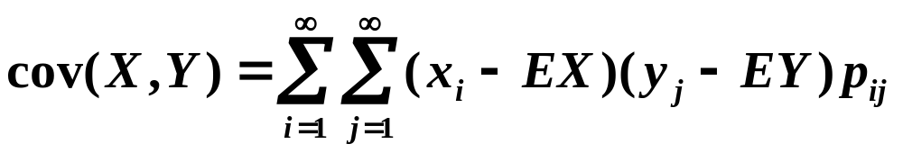
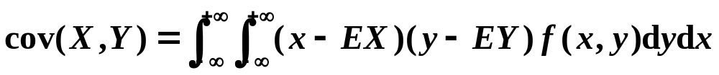
一、协方差概念
由定义可知，在离散型场合下的协方差是通过和
式来表示的，即
在连续型场合下的协方差是通过积分来表示的，即

Slide 5
特别，当X =Y 时，有
二、 协方差的性质
注：X与Y 独立是式
D(X+Y)=DX +DY ，E(XY)=EX ·EY
成立的充分条件，上两式成立的充要条件是
cov(X，Y)=0。

Slide 6
(2) cov(X，Y )=E(XY ) －EX·EY ；
注：我们常利用这一式子计算协方差。
(3) cov(X，Y) = cov(Y，X )；
(4)cov(aX，bY) = abcov(X，Y)； a，b∈R
(5) cov(X₁+X₂，Y) = cov(X₁，Y)+cov(X₂，Y)。

Slide 7
协方差的数值虽然在一定程度上反映了X与Y相互间的联系，但它还受X与Y本身数值大小的影响。
例如，当X ，Y各自增大k倍，即X₁= kX，Y₁=kY，这时X₁与Y₁间的相互联系和X与Y间的相互联系应该是一样的，但事实上由性质4知：
即表明协方差增大了k²倍。为克服这一个缺点，引入下面的所谓相关系数的定义。

Slide 8
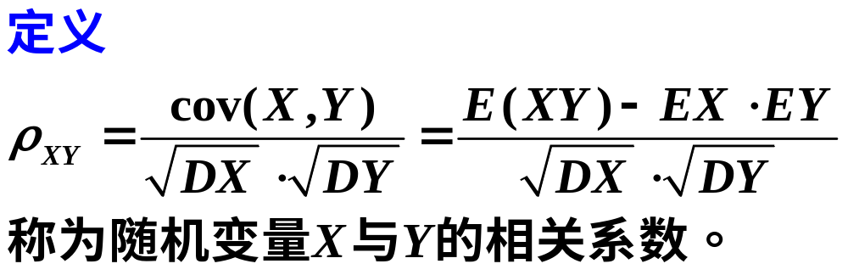
三、相关系数的定义
顾名思义，相关系数反映了随机变量X与Y之间的相互关系——也就是它们相互之间的一种联系。
但到底是哪一种联系呢？这是需要进一步弄清的问题。

Slide 9
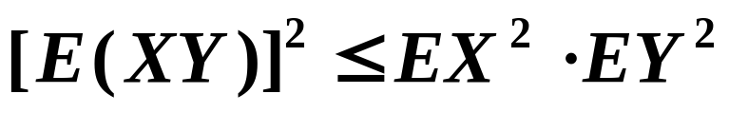
四、相关系数的性质
引理 设(X，Y) 是一个二维随机变量，若EX² ，EY²存在，则有
证明 考虑一个关于实变量t 的二次函数
（若EX²=0，结论显然成立）

Slide 10
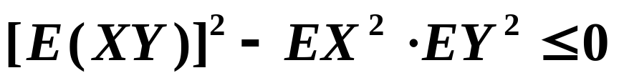
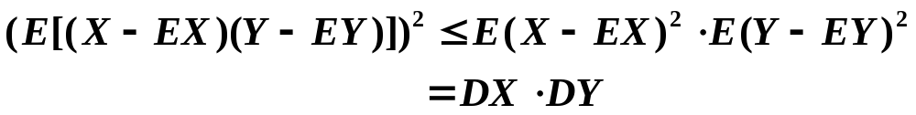
因此，二次方程g(t)=0的判别式非正，即有
上述不等式通常称为柯西—许瓦兹(Cauchy—Schwarx)不等式。
由这个不等式立即可得：
所以，当二维随机变量(X，Y)的两个分量具有方差时，它们间的协方差必定存在，当然相关系数也一定存在。

Slide 11

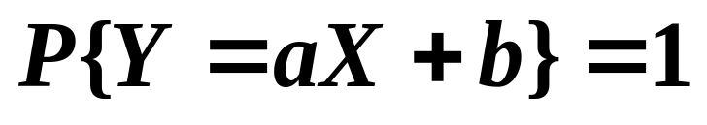
现在来证明ρ_{XY}的两个重要性质。
定理2 设(X，Y)是二维随机变量，它们的相关系数ρ_{XY}存在，则
(2) |ρ_{XY}|=1的充分必要条件是X与Y以概率1线性相关。即存在常数a、b，使得

Slide 12
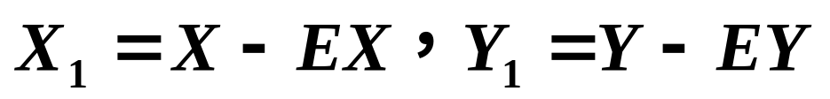
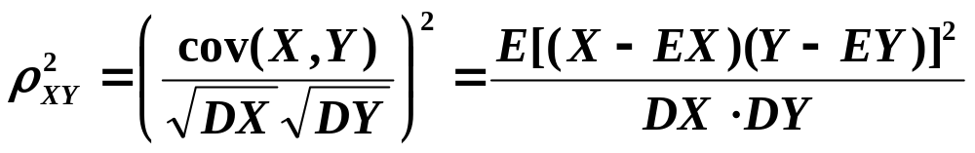
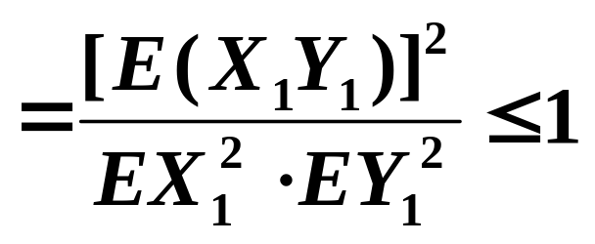
证 (1)令
则对X₁，Y₁运用上式有
即有|ρ_{XY} |≤1。

Slide 13
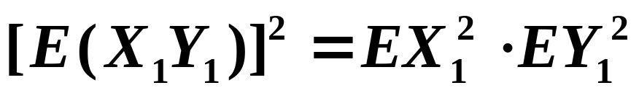
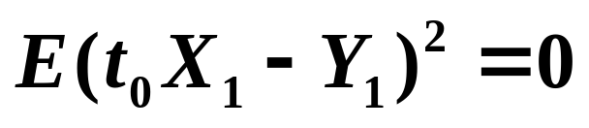
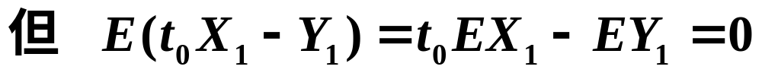
(2)由上式知|ρ_{X Y} |=1等价于
这相当于在引理证明中，二次方程g(t)=0有一个重根t₀ 。即有：

Slide 14
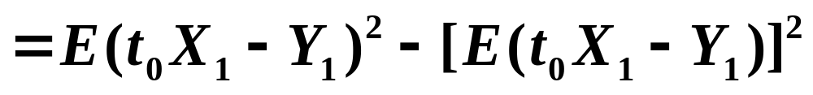
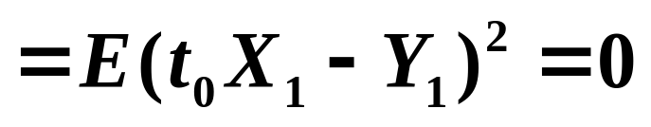
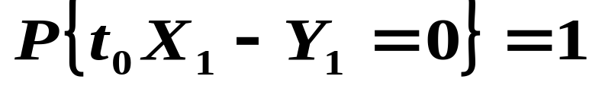

因此
再由方差的性质5即知上式成立的充分必要条件是
其中a=t₀，b=EY－t₀EX 均为常数。

Slide 15
注：
（1）由定理的证明可以看出，相关系数ρ_{XY}是衡量随机变量X与Y间线性关系的一个度量。更确切地说，应该称它为线性相关系数，只是因为大家习惯了，所以一直称作相关系数。当|ρ_{XY} |=1时， X与Y之间依概率1存在线性关系。

Slide 16
（2）特别，当ρ_{XY}=1时称为正相关，当时ρ_{XY}=－1称为负相关。当| ρ_{XY}|<1时，这种相关程度将随着
| ρ_{XY}|的减小而减弱。当ρ_{XY}=0时，就称X与Y是不相关的。
（3）前面曾经指出，当X与Y独立时，若cov(X，Y)存在，则必有cov(X，Y)=0，因而此时ρ_{XY}=0，此即表示X与Y一定不相关。
反之是否成立呢？回答是否定的，这可从下面的例子看出，即X与Y不相关并不能保证X与Y的相互独立。

Slide 17
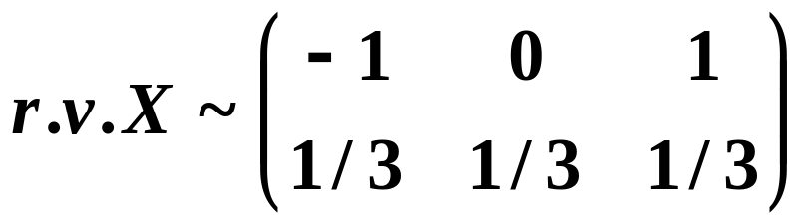
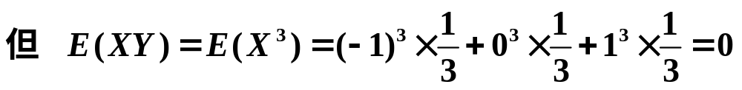

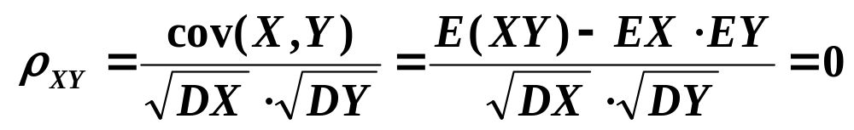
例1 已知随机变量X的分布律为
而Y=X²。试证随机变量X与Y不相关但并不相互独立。
证明 X与Y不相互独立是显然的，因为Y的值完全由
X的值决定。
故X与Y不相关。

Slide 18
从上述例子可以看出，不相关性和独立性是两个不同的概念。
在一般情况下并不能从不相关性推出独立性。
不过从下述例子可以看出，当(X ，Y )服从二维正态分布时，X与Y的不相关性与独立性是一致的。

Slide 19

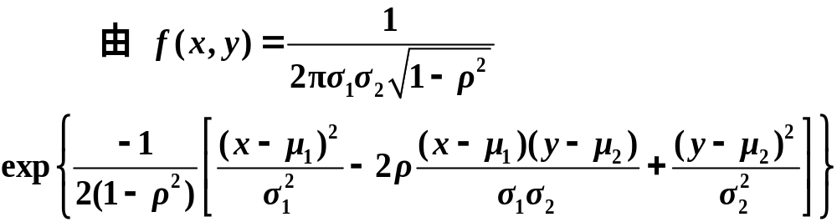
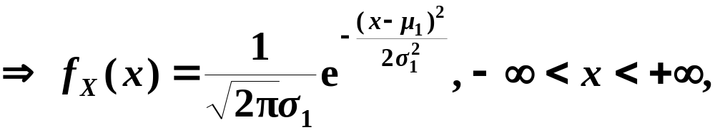
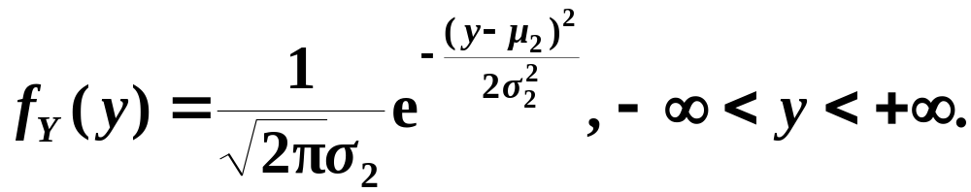
例2
解

Slide 20
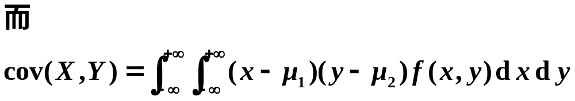
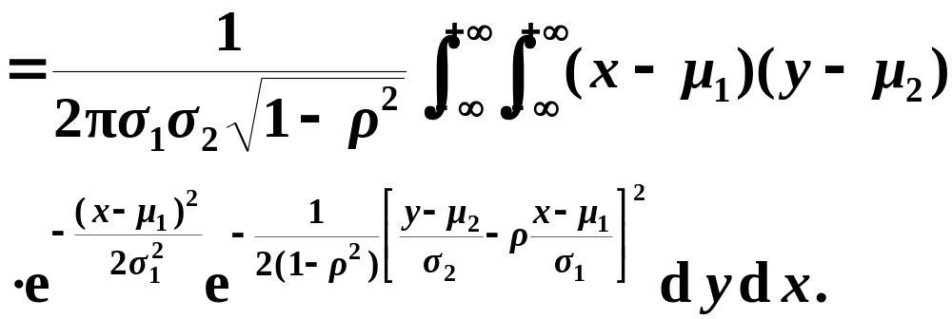
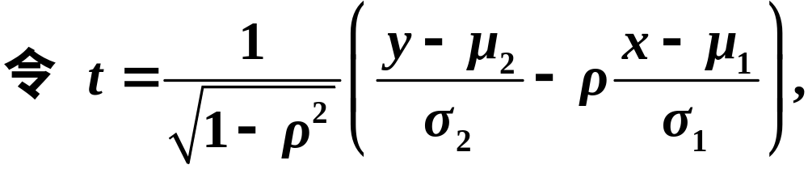
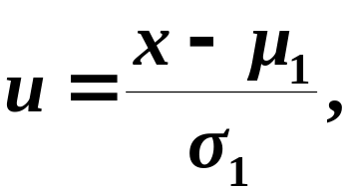

Slide 21
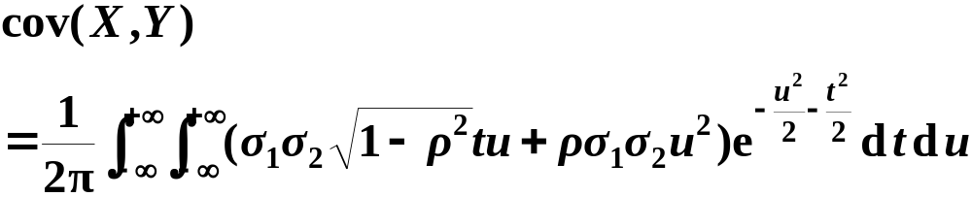
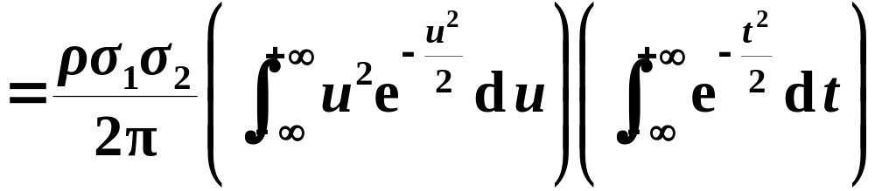
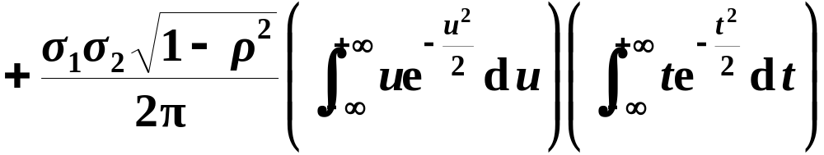
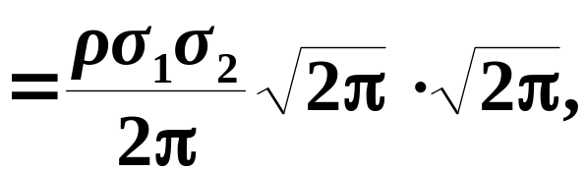


Slide 22
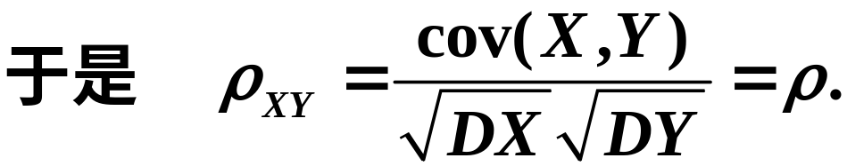
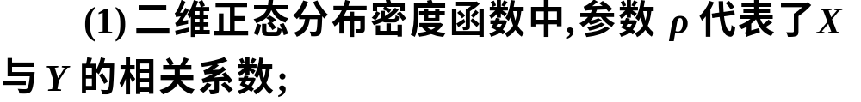

结论

Slide 23

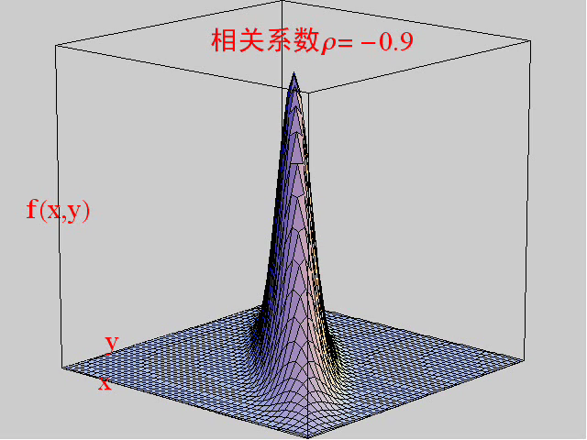
单击图形播放/暂停 ESC键退出

Slide 24
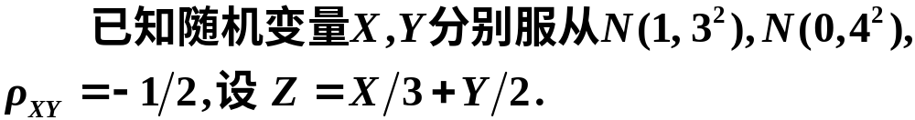

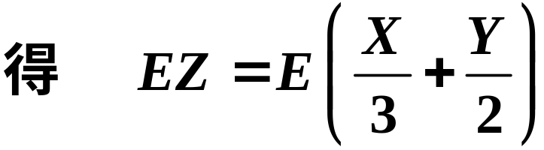
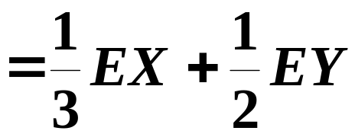

例3
解

Slide 25
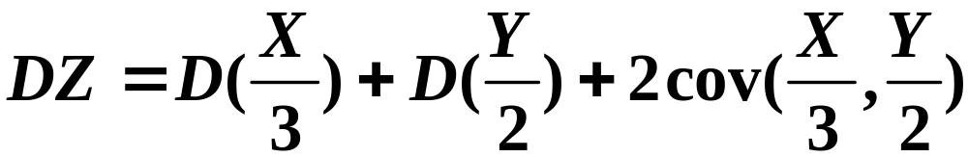
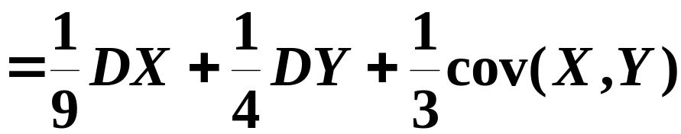
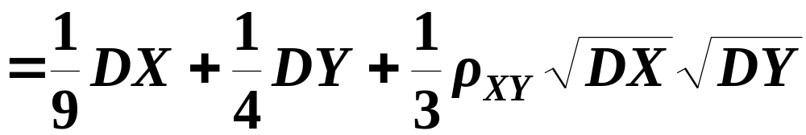


Slide 26
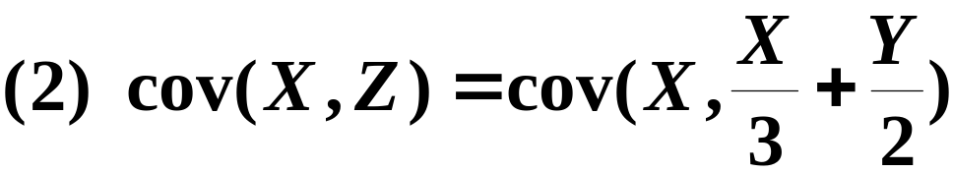
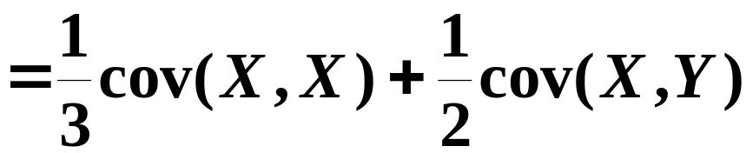
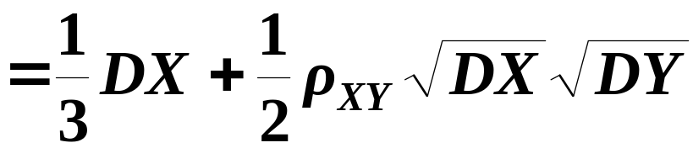

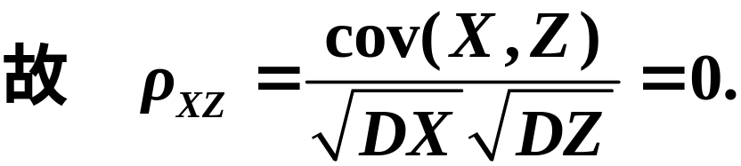



Slide 27
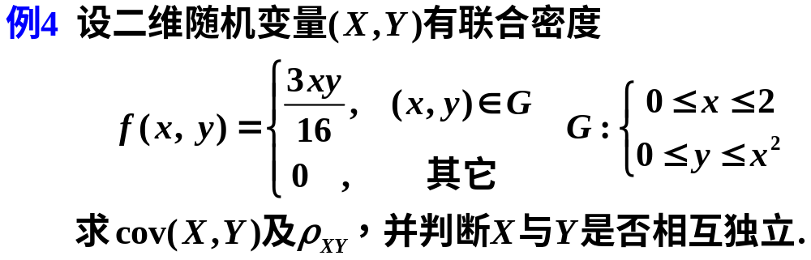

Slide 28
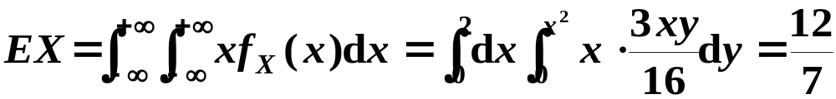
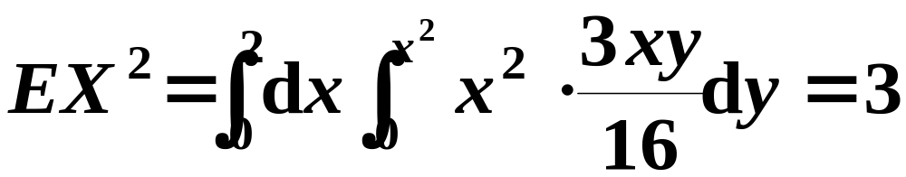
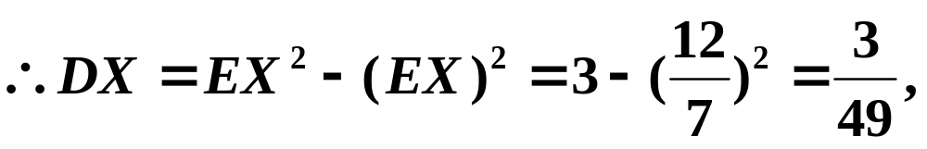
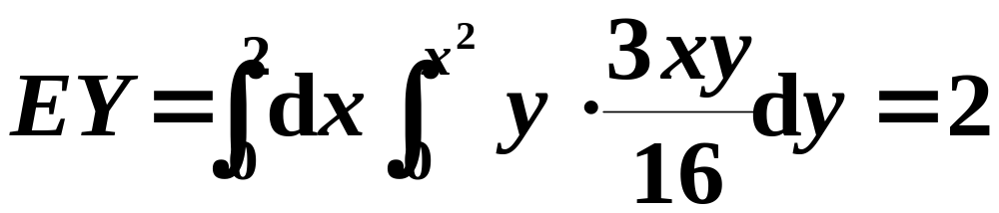
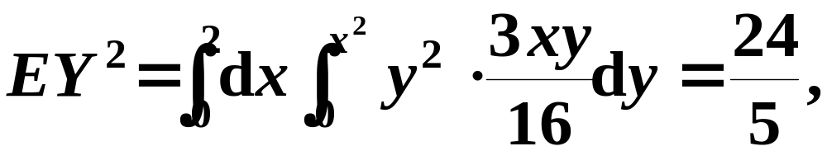
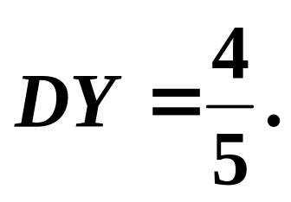
解

Slide 29






Slide 30
例5（投资风险组合）
设有一笔资金，总量记为1(可以是1万元，也可以是100万元等)，如今要投资甲、乙两种证券。若将资金x₁投资于甲证券，将余下的资金x₂=1-x₁ 投资于乙证券，于是（x₁，x₂ ）就形成了一个投资组合。记X为投资甲证券的收益率，Y为投资乙证券的收益率，它们都是随机变量。如果已知X和Y的均值（代表平均收益）分别为μ_{１}和μ₂，方差（代表风险）分别为
试求该投资组合的平均收益与风险（方差），并计求使投资风险最小的x₁是多少？

Slide 31


解：
因为组合收益为
所以组合的平均收益为
该组合的风险（方差）为

Slide 32




求最小组合风险，即求DZ关于x₁的极小值点。
令
从中解得
它与μ_{１}和μ₂无关。
例如，取
则

Slide 33







*例6
解

Slide 34











Slide 35

单击图形播放/暂停 ESC键退出

Slide 36




注意
(1) 不相关与相互独立的关系
相互独立
不相关
(2) 不相关的充要条件

Slide 37
五、小结
相关系数的意义

Slide 38
第四节 矩、*协方差矩阵
一、基本概念
*二、n 维正态变量的性质
三、小结

Slide 39




一、基本概念
定义

Slide 40


由定义知：
数学期望EX是X的一阶原点矩；
方差DX是X的二阶中心矩；
协方差cov(X，Y)是X，Y的二阶混合中心矩。
例1 设随机变量X在(a，b)上服从均匀分布。试求随机变量X的k阶原点矩和三阶中心矩。
解：

Slide 41





Slide 42

练 习

Slide 43




3、协方差矩阵

Slide 44



Slide 45

协方差矩阵的应用
协方差矩阵可用来表示多维随机变量的概率密度，从而可通过协方差矩阵达到对多维随机变量的研究

Slide 46





由于
引入矩阵

Slide 47



由此可得

Slide 48


由于

Slide 49


Slide 50






推广

Slide 51


二、n 维正态变量的性质

Slide 52


线性变换不变性

Slide 53

三、小结
2.正态变量是最重要的随机变量，其性质一定
要熟练掌握.

Slide 54
第四章 随机变量的数字特征
习 题 课
一、重点与难点
二、主要内容
三、典型例题

Slide 55
一、重点与难点
1.重点
数学期望的性质和计算
方差的性质和计算
相关系数的性质和计算
2.难点
数字特征的计算

Slide 56
二、主要内容
方 差
定 义
计 算
二维随机变量的数学期望
数学期望
性 质
离散型
连续型
性 质
协方差与相关系数
定 义
协方差的性质
随机变量函数的数学期望
相关系数定理

Slide 57






三、典型例题
例1
解

Slide 58








Slide 59





从数字0, 1, 2, …, n中任取两个不同的数字, 求这两个数字之差的绝对值的数学期望.
例2
解
一般的

Slide 60










例3
解

Slide 61

某银行开展定期定额有奖储蓄, 定期一年, 定额60元, 按规定10000个户头中, 头等奖一个, 奖金500元; 二等奖10个, 各奖100元; 三等奖100个, 各奖10元; 四等奖1000个, 各奖2元. 某人买了五个户头, 他期望得奖多少元?
例4
解
因为任何一个户头获奖都是等可能的,
分布列为

Slide 62





买五个户头的期望得奖金额为

Slide 63






例5
解

Slide 64








Slide 65







例6
解

Slide 66




例7
解

Slide 67





Slide 68





例8
解

Slide 69









Slide 70








